Slide 1
Elemental, My Dear Watson
EA
TC/EA
Combustion
Pyrolysis
NCHS
HO
Large
capacity
S only
TOC
Stable
isotopes
1200⁰C
1500⁰C
ANALIZZATORE ELEMENTALE

Slide 2
EA as an …. instrument
Simultaneous determination of Nitrogen, Carbon, Hydrogen, Sulfur, Oxygen
Measuring range: 100 ppm to 100%
Sample size: 0.1 to 1000 mg / 0.1 to 25 ul
Detection limit: 10 ppm
Accuracy: 0.3% - 0.02% absolute

Slide 3
EA: Bulk analysis of NCHS/O
Organic compounds
Pharmaceuticals
Organometallics
Petrochemicals
Gasoline & fuels
Graphite
Carbides & nitrides
Metals & alloys
Polymers
Explosives
Hydrocarbons
Soils
Coal & coke
Liquids

Slide 4
Elemental Analyser Schematic
He
O₂
Autosampler
Gas chromatography
Column in oven
Thermal Conduc-
tivity Detector
Water
Trap
EA line
out
TCD
CO₂
N₂
Combustion
Chemicals
1020 °C
Reduction
Chemicals
650 °C
H₂O
SO₂

Slide 5
Typical Analysis Procedure for EA
Sample/Std is weighed and wrapped in tin foil, placed in culture tray/autosampler
Sample Sn-drops are flash-combusted in O₂ in He stream, causing rapid cracking and oxidation of gases stoichiometrically equivalent to their elemental components, some gas oxides need to be reduced before obtaining final products (N₂, CO₂, H₂O, SO₂) i.e. oxidation and reducing reactions involved
Separation of gases by gas chromatography or chemical column traps
Detection by thermal conductivity detector (TCD) or IRMS.
Curve made from weighing certified stds (for isotope and/or quantitative measurements)

Slide 6
Typical EA setup with IRMS
Ref gas 1
He
Ref gas 2
2 m
Elemental
Analyser
(CNS)
(OH)
Isotope Ratio
Mass Spectrometer
Interface

Slide 7
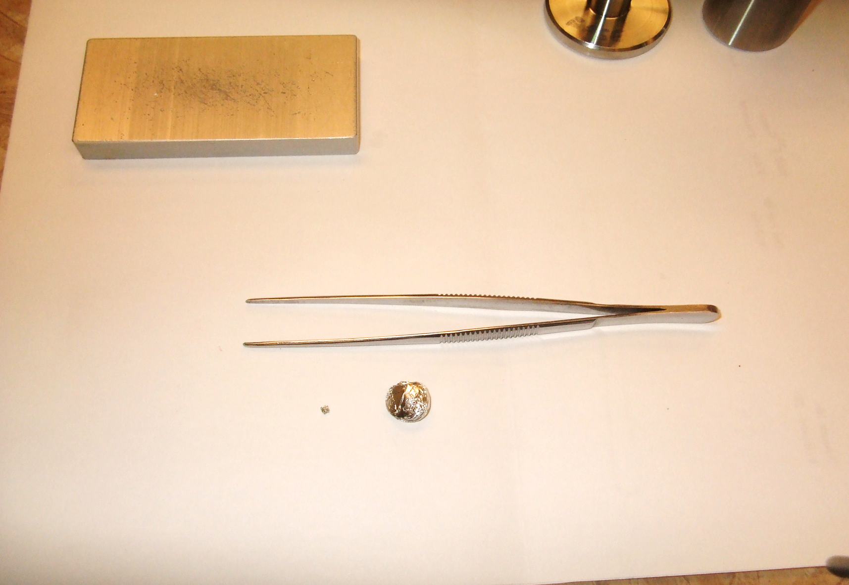
Sample dropping
Combustion starts
Injected O₂
Flash should occur
within 2-3 seconds
of being dropped
Sample drops
START
0
10
20
30
40
seconds

Slide 8
Why tin?
PLATINUM: Absorbs much of the heat of the reactor before passing it on to the sample, slowing down reaction
ALUMINIUM: Supplies good oxidation flash and prime sample ignition but does not melt or mix with the sample thus does not promote inner oxidation
SILVER: Melts at 960 ⁰C, does not take part in the combustion, retains trace of carbon when in molten state
TIN: Inexpensive & takes active part in process. Melts at 235⁰C with very low enthalpy, intermixes with organic and inorganic substances, expedites the final oxidation reaction

Slide 9
Why tin?
Ensures that sample oxidation is performed in gaseous phase (95%) rather than in the catalytic reactions
Breaks down any matrix without combustion aid
Converts the sample into a homogenous, quantitative combustion gas mixture (unfractionated)
Provides a gaseous plug for the entry into the GC column
Forms tin oxide, an oxidation catalyst
Provides visual indication of the reaction
Sn + O₂
SnO₂ + 142 000 cal
235 ⁰C
1700-1800 °C

Slide 10
Cracking
Combustion tube
Reduction tube
C CO₂ CO₂
N N₂ + NxOx N₂
H H₂O H₂O
S SO₂ + SO₃ SO₂

Slide 11
Chemicals and Configurations
System should be optimized for element(s) to be analyzed
One-tube system: both oxidant catalyst and reducing chemicals in one tube; usually used if S is to be analyzed
Two-tube system: one tube for oxidant, one tube for reducing chemicals; usually used for N, NC or NCH
Chemical traps: Mg Perchlorate or Anhydrone will trap H₂O, and Carbosorb will trap CO₂ (and SO₂)

Slide 14
Gas Chromatography
Gas chromatographic columns will separate different components according to their polarity and molecular size.
Factors influencing the quality of the chromatography: column length, size of packing, tube diameter, stationary phase type, flow rate, temperature.
Packed column: packed polymer beads, different sizes available. High capacity , low resolution.
Capillary column: small capillary with polymeric film on inner wall. High resolution, low capacity.
Deactivated fused silica is free of adsorption problems encountered with most packings or capillaries columns.

Slide 15
Gas Separation
TCD
SO₂
H₂O
CO₂

Slide 16
What after we separate?
He + SO₂ + H₂O + CO₂ + N₂ + He
CO₂
DETECTOR
N₂
SO₂
DETECTOR
H₂O
TIME

Slide 17
Detectors
Thermal conductivity detector (TCD)
Heated filament from which heat is removed at a constant rate by He gas stream. Change in heat transfer is caused by presence of analyte molecules with different thermal conductivities than He.
Electron capture detector (ECD)
Electrons are captured by organic species in ionized carrier; used for trace sulfur determination.
Isotope Ratio Mass Spectrometer (IRMS)

Slide 18
Elemental Analyser Schematic for IRMS
Autosampler
Gas chromatography
Column
Water trap
TCD
To MS
Interface
Diluter & ref gas
N2
CO2
Combustion tube
Reduction tube

Slide 19
Analisi di Speciazione (colorimetria, IC e titolazione)
Processi di estrazione con solvente
Analisi spettroscopica con vapori freddi
Il generatore di idruri
Il DMA
Elettrodi iono-selettivi

Slide 20
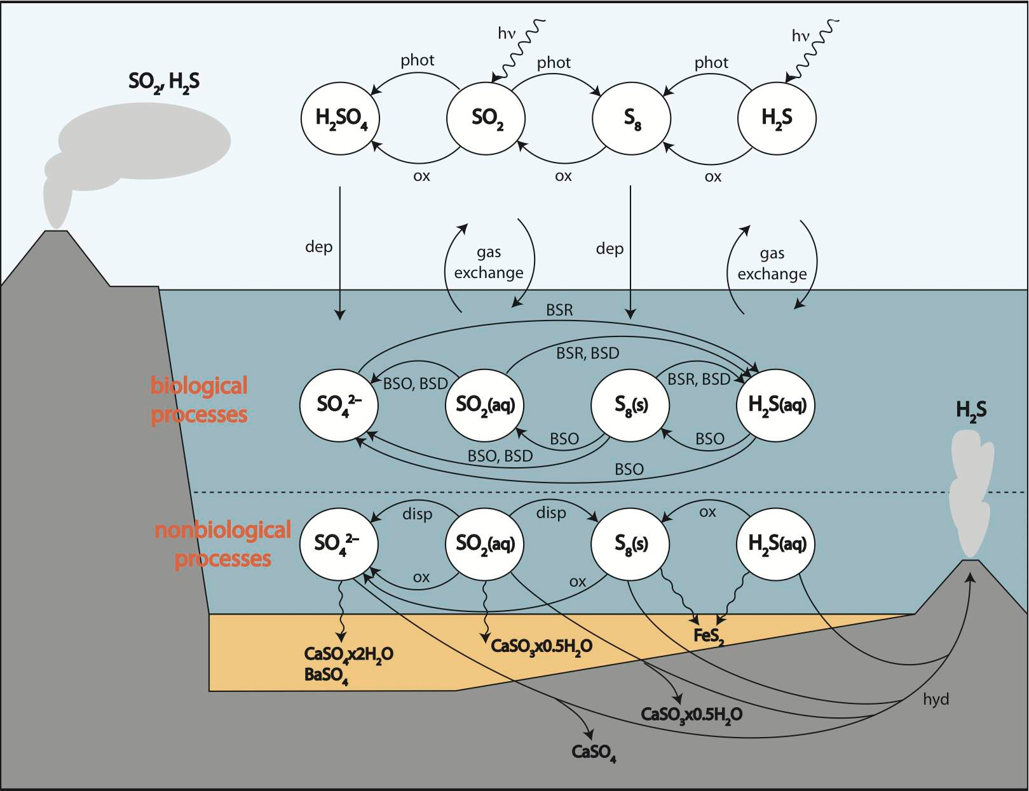
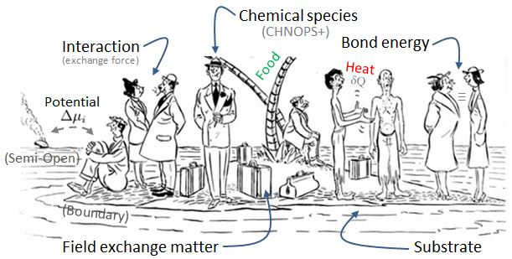
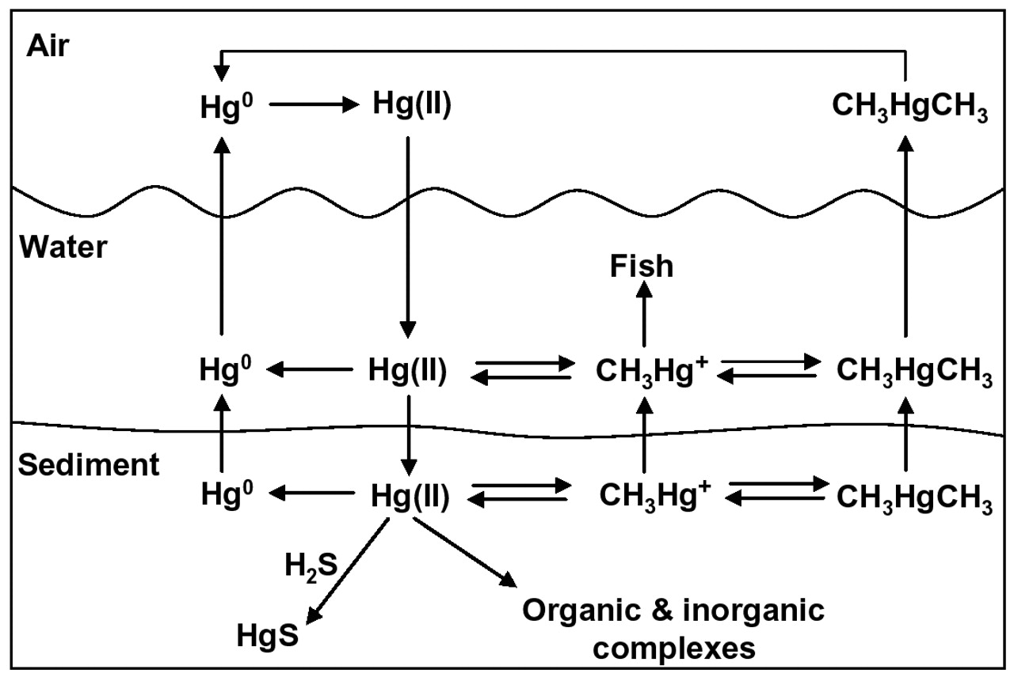
Definizione
La speciazione è la distribuzione di un elemento fra specie chimiche in uno specifico campione.
Una specie chimica è una forma molecolare ben definita di un elemento presente in un campione

Slide 21
Speciazione degli elementi
A seconda delle condizioni chimico-fisiche, un elemento può avere un differente stato di ossidazione.
Fe²⁺ e Fe³⁺
Ce³⁺ e Ce⁴⁺
Cr³⁺ e Cr⁶⁺
N³⁻, N⁴⁺, N⁵⁺
Rocce
C⁴⁻, C²⁺, C⁴⁺
S²⁻, S⁰, S⁴⁺
Acque
Gas

Slide 22
Le specie azotate
NH₄⁺
Ambiente riducente
-3
Org-N
In superficie le specie ridotte dell’azoto (NH₄ e NO₂) tendono ad ossidarsi e passare a NO₃!
-2
-1
0
N₂
+1
N₂O
+2
NO
+3
NO₂⁻
+4
Ambiente ossidante
+5
NO₃⁻
Numero dello stato di ossidazione
Normalmente NH₄ e NO₂ vengono misurati in campagna o entro 24 h dal prelievo

Slide 23
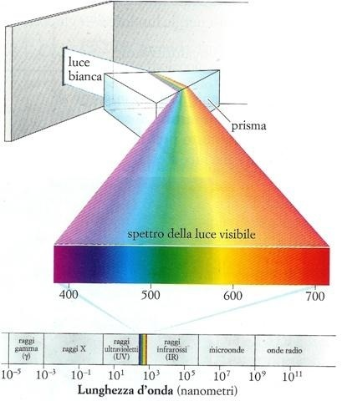
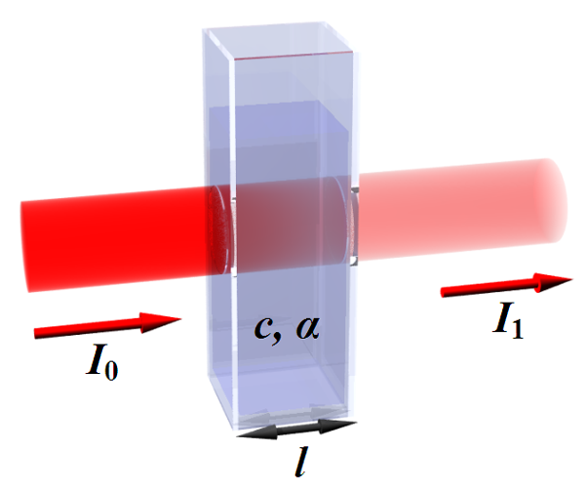
Determinazione delle specie azotate per spettrofotometria molecolare (colorimetria)
Si basa sulla reazione di un agente cromogenico per formare un composto o complesso colorato. Si utilizza una radiazione emessa nel visibile (400-850 nm). Il grado di assorbimento di una radiazione monocromatica da parte del campione posto in una “cella” o “cuvetta” è proporzionale al numero di ioni o molecole lungo il “cammino ottico”. La legge che regola tale strumentazione è la LEGGE DI LAMBERT-BEER.
Il coefficiente di estinzione molare (o assorbività molare specifica o coefficiente di assorbimento molare) di una molecola rappresenta l'assorbanza specifica di una soluzione a concentrazione unitaria della molecola ad una data lunghezza d'onda, attraverso una cella ottica unitaria.
= L mol⁻¹ cm⁻¹

Slide 25
Monocromatore

Slide 26
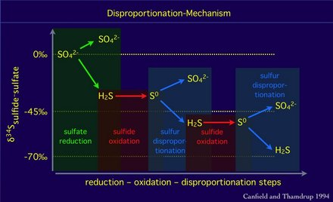
Le specie ridotte dello Zolfo: un metodo alternativo

Slide 27
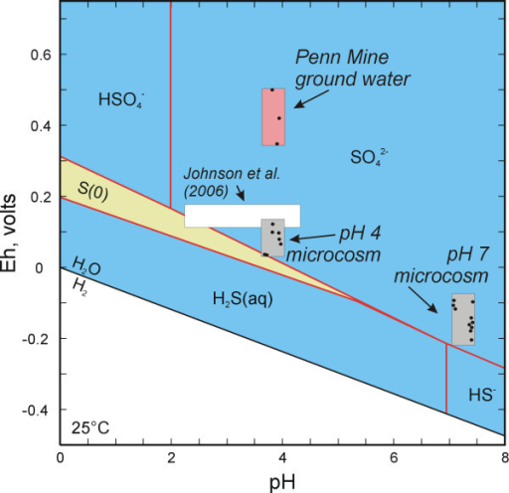
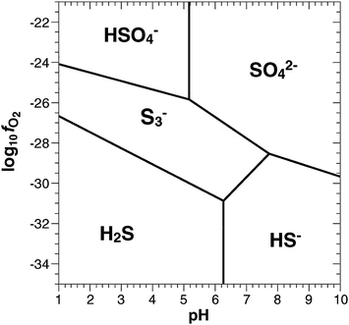

Slide 28
Le specie ridotte dello solfo in soluzione
H₂S disciolto
HS⁻ e S²⁻
Poli-solfuri (e.g. S_{x}²⁻, inorg. e org.)
Composti solfuro-metallici

Slide 29
Le specie ridotte dello solfo sono favorite da:
Decomposizione di sostanza organica
Scarichi industriali e domestici
Presenza di ambiente riducente
Ambienti vulcanici, geotermali ed aree inquinate sono le
zone a più alta concentrazione di specie ridotte dello solfo
Le specie ridotte dello solfo come traccianti ambientali
SPECIE FORTEMENTE LABILI → COME SI PUO’ OVVIARE AL PROBLEMA?

Slide 30
Scelta di una trappola chimica alternativa
OK!!!
CdS | K_{ps}= 1.4 10⁻²⁹
ZnS | K_{ps}= 2.1 10⁻⁴
Ag₂S | K_{ps}= 1.1 10⁻⁴⁹
SnS | K_{ps}= 3.2 10⁻²⁸
CuS | K_{ps}= 1.3 10⁻³⁶
HgS | K_{ps}= 6.4 10⁻⁵³
As₂S₃ | K_{ps}= 1.0 10⁻⁵⁴
Kps troppo alta
Precipitazione di AgCl
Co-formazione di idrossidi
Altamente tossici

Slide 31
PREPARAZIONE DELLA SOLUZIONE DI Cd
Il CdS “blocca” tutte le specie ridotte dello solfo,
i.e. H₂S, HS⁻, S²⁻, etc.
Le specie ridotte dello Solfo saranno riferite a S^{-II} come ΣS²⁻
La precipitazione quantitativa di CdS è favorita a pH relativamente elevato e in condizioni riducenti
Il precipitante a Cd è preparato in una soluzione ammoniacale che mantiene un pH=10
La soluzione ammoniacale consiste in:
Dissoluzione di 0.5 M di Cd(OH)₂ in 225 ml di 30% v/v
di NH₄OH in 1 L di acqua Milli-Q

Slide 32
DESCRIZIONE DEL METODO Cd-IC
In Laboratorio:
2 mL di soluzione di Cd-ammoniacale sono trasferiti in una provetta da centrifuga da 10 mL
Pesata del contenuto e della provetta
In Campagna:
Trasferimento di 5-10 mL di campione nella provetta
In Laboratorio:
Pesata dell’aliquota di campione raccolto
Separazione della fase solida per centrifugazione
Allontanamento del surnatante e lavaggio del CdS
Ossidazione del CdS con H₂O₂ al 30% per 48 h
Analisi cromatografica del solfuro come solfato
SO₄²⁻ → ΣS^{II-}

Slide 33
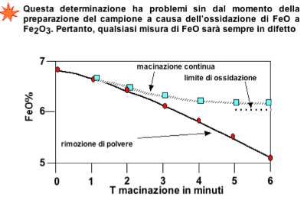
Come determinare il ferro ferroso in una roccia?
Come mantenere il Fe²⁺ post-dissoluzione totale di una roccia?

Slide 34
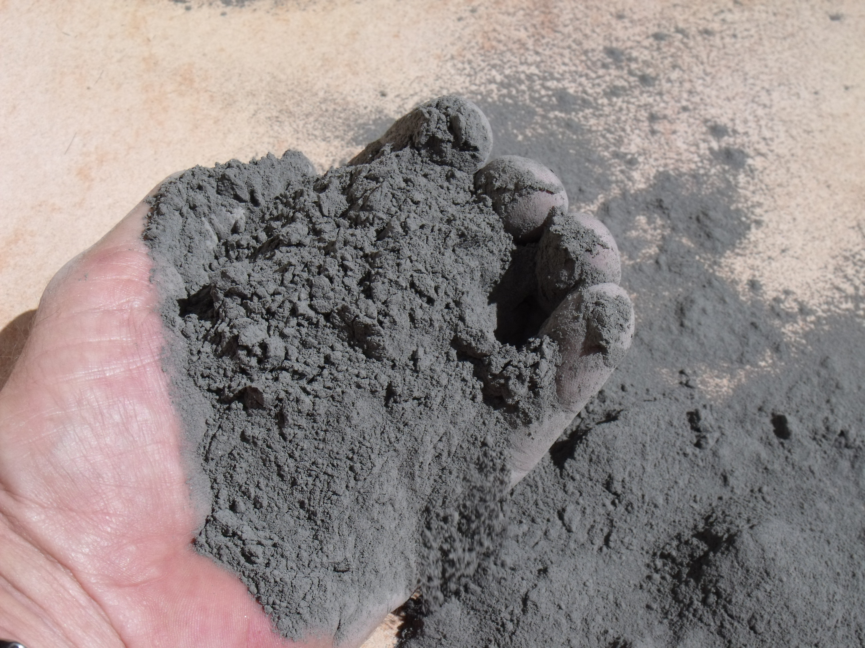
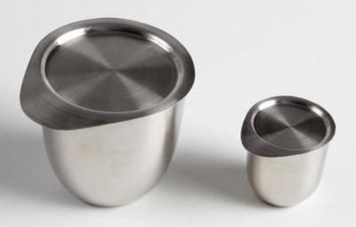
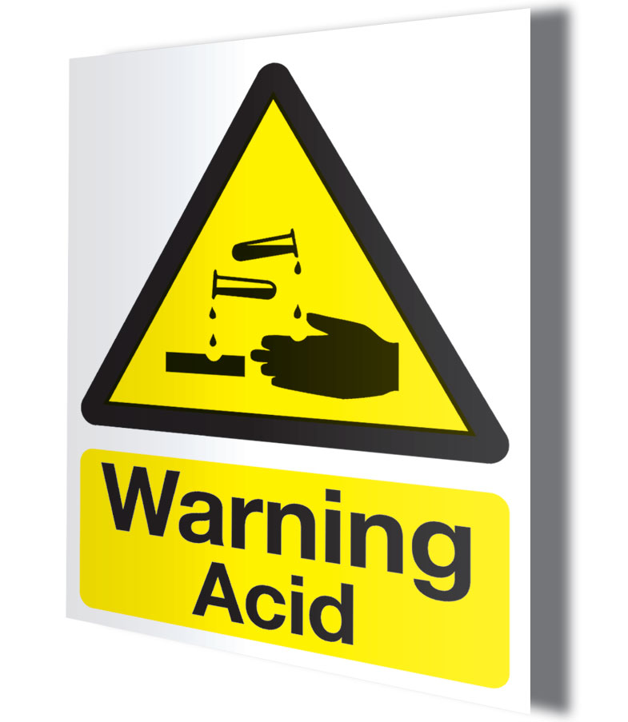
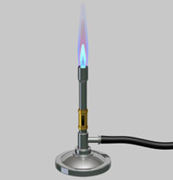
Campione di roccia in polvere
Crogiolo di Pt
H₂SO₄ + HF
Becco Bunsen
Dissoluzione

Slide 35
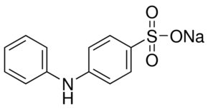
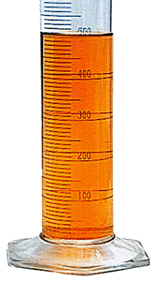
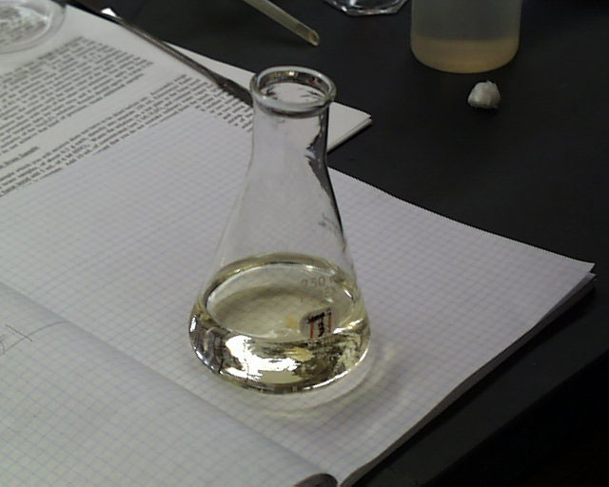
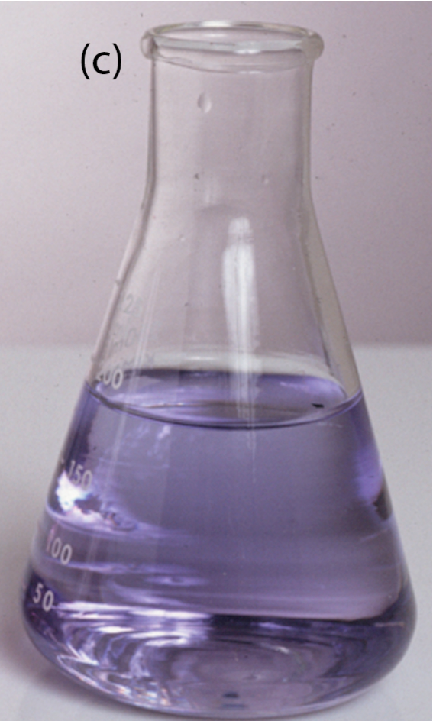
Titolante
La quantità di titolante aggiunta permette il calcolo della concentrazione di Fe²⁺ nella roccia: ogni ml di bicromato titola 0.002 g di FeO nella soluzione.
Soluzione di Bicromato di Potassio (0.4 N)
Indicatore
Difenilammina-solfonato sodica

Slide 36
Estrazioni sequenziali
Determinate rocce o suoli sono costituite da più fasi mineralogiche o organiche che possono essere rimosse selettivamente, utilizzando diverse metodologie di ESTRAZIONE.
La procedura di estrazione deve essere sviluppata in modo da minimizzare le “asportazioni” di analiti da più fasi!

Slide 37
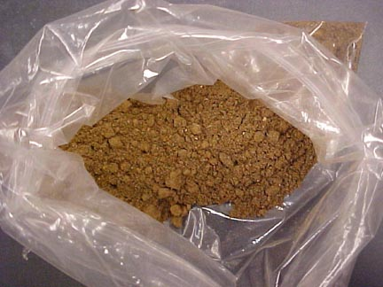
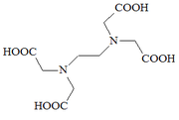
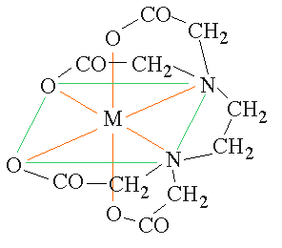
Estrazioni sequenziali
1-2 g di materiale in polvere
Sali solubili: estrazione con H₂O
Frazione bio-disponibile: EDTA,
Acido etilendiamminotetraacetico è un acido carbossilico
Sostanza Organica: determinazione (gravimetrica) per calcinazione a 550 °C o estrazione con H₂O₂
Frazione Carbonatica: estrazione con CH₃COOH
Frazione Silicatica: estrazione con HClO₄, HF, HCl

Slide 38
Come calcolare la concentrazione di un’analita per una determinazione chimica per via umida?
Ad esempio, supponiamo di solubilizzare 0.5 g di roccia e il volume finale dopo la procedura di dissoluzione completa (HClO₄-HF-HCl) SIA STATO FISSATO in 100 mL (ABBIAMO BISOGNO DI UN VOLUME FINALE DI RIFERIMENTO). In questa soluzione, sono stati determinati 50 ppm (o mg/kg) di Na.
Quanto Na₂O abbiamo nella roccia?
0.5 g --> 100 mL = 1/200, quindi: 50 mg/kg * 200
Da cui 10.000 mg/kg di Na nella roccia. Pertanto,
1.347 (Na₂O/2Na) * 10000 = 13470= 1.347 % Na₂O

Slide 39
Come calcolo le varie aliquote di un’estrazione sequenziale?
Volume
1.00 g
0.95 g
0.80 g
0.42 g
0.32 g
0.27 g
25 mL
50 mL
50 mL
50 mL
100 mL
Sali solubili
Frazione bio-disponibile
Carbonati
Solfuri
Silicati
Come posso controllare se le operazioni fatte sono corrette?
Le estrazioni possono essere paragonate ad una speciazione?

Slide 40
Estrazione con solvente
Si tratta di una tecnica di pre-trattamento molto comune, utilizzata ove non sia necessaria o è anzi controindicata la solubilizzazione totale del campione. Permette di portare in soluzione selettivamente gli analiti di interesse, lasciando la matrice quasi intatta. Si effettua in contenitore chiuso ponendo il campione a contatto con un solvente con esso immiscibile, nel quale siano però solubili gli analiti. Si può avere:
Estrazione liquido/liquido se sono liquidi sia il campione sia il solvente estraente
Estrazione liquido/solido se si effettua con un solvente liquido su un campione solido

Slide 41
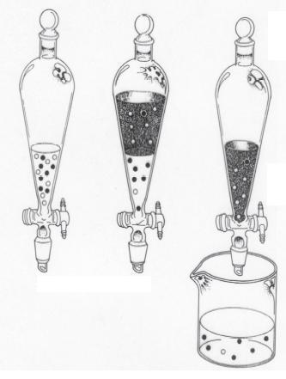
Esecuzione dell’estrazione
L’estrazione si effettua ponendo in agitazione il campione (A) e il solvente per un tempo determinato, attendendo la separazione di fase (B) e recuperando la fase solvente che contiene gli analiti estratti di interesse (C).
L’ampia gamma di solventi disponibili permette di effettuare estrazioni molto selettive. Va sempre considerato il fatto che si utilizzano spesso solventi organici e quindi tossici.
A
B
C

Slide 42
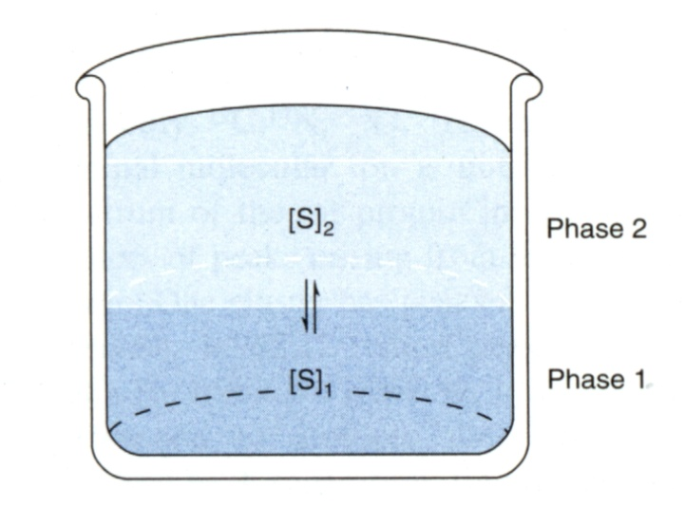
Separazioni analitiche
Estrazione
1.) Definizione
Trasferimento di un composto da una fase chimica ad un’altra
Le due fasi usate possono essere liquido-liquido, liquido-solido, gas-solido, etc.
Liquido-liquido è la tecnica di estrazione più comune
La ripartizione di un soluto “s” fra due fasi chimiche (1 e 2) è descritto dalla costante di K
Immiscible liquids
K è il coefficiente di ripartizione

Slide 43
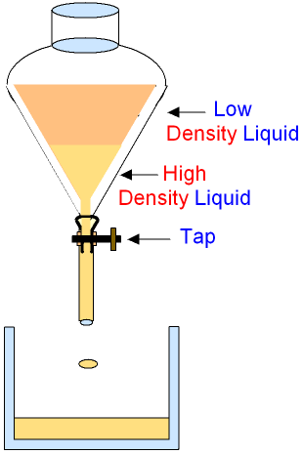
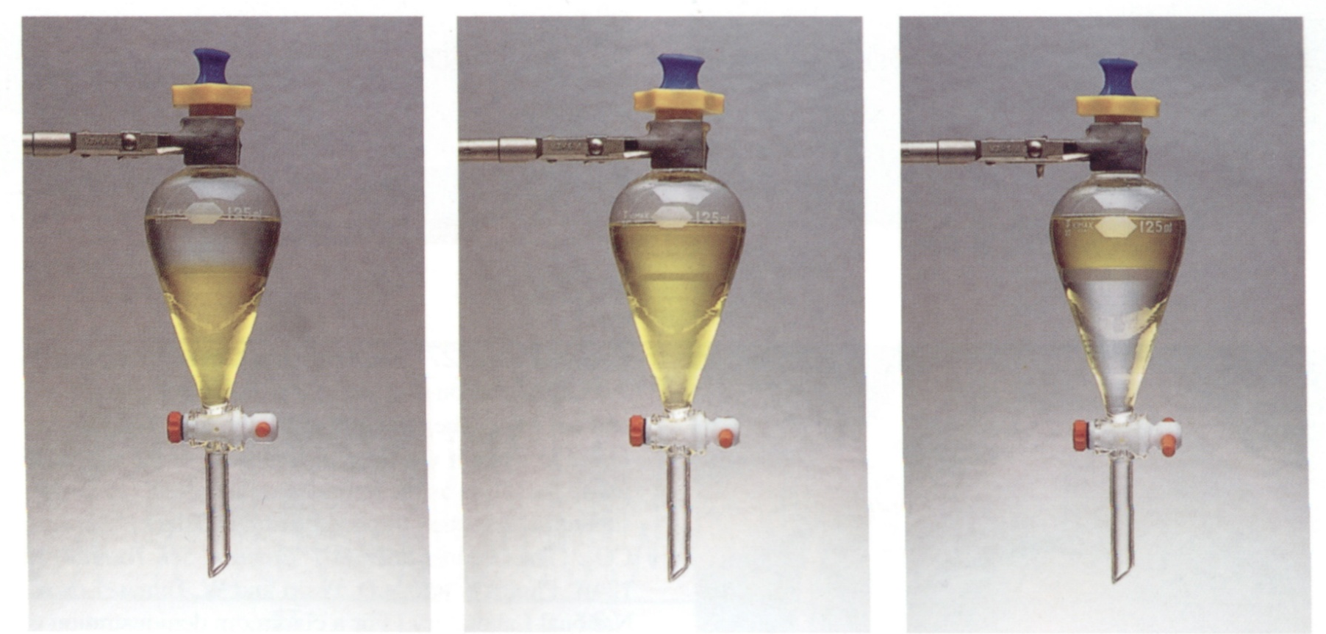
Separazioni analitiche
Estrazione
2.) Efficienza dell’estrazione
C₁₃H₁₂N₄S → Ditizone
C₆H₁₂O → MIBK, Methyl-Isobutyl-Ketone
Ether layer
Water layer
100 mL
1M UO₂(NO₃)₂
(yellow)
5 – 1 mL
After mixing, UO₂(NO₃)₂
Is distributed in both layers
After 8 extractions, UO₂(NO₃)₂ has been removed from water

Slide 44
Atomic Spectroscopy for Metal Analysis Instruments for Atomic Spectroscopy
Vapori Freddi e Generazione di Idruri per AAS
FAAS e GFAAS permettono di analizzare vari elementi
Non sono però in grado di dare valori sufficientemente attendibili per: Hg, Se e As.
Sono troppo volatili per essere misurati con AAS-FLAME e AAS-GF.

Slide 45
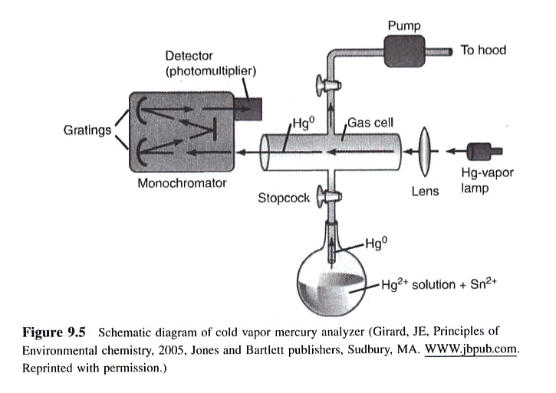
Atomic Spectroscopy for Metal Analysis Instruments for Atomic Spectroscopy
Cold Vapor Atomic Absorption (CVAA) per Hg
Atomi liberi di Hg sono presenti a temperatura ambiente, non è necessario alcun riscaldamento;
Un campione può contenere Hg⁰, Hg₂²⁺ o Hg²⁺
In CVAA il Hg è chimicamente ridotto allo stato atomico mediante una reazione con un forte agente riducente (e.g. SnCl₂ o NaBH₄) in un contenitore apposito
Il Hg è trasportato da un flusso di gas alla cella di assorbimento.

Slide 49
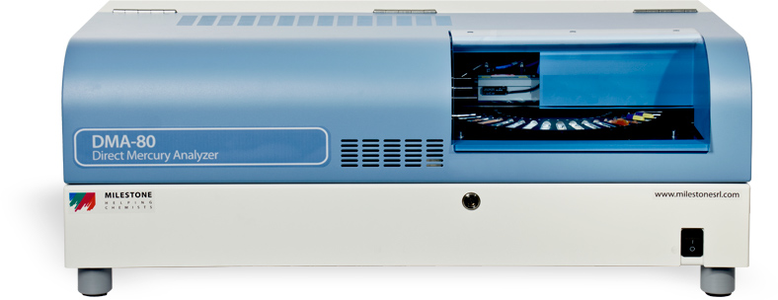
DMA (Direct Mercury Analyzer) 80

Slide 50
Vantaggi
• Misura diretta di Hg a livello di tracce su campioni solidi, liquidi ed animali;
• Nessuno step di “digestione”
• Nessun pre-trattamento
• Veloce…5-6 minuti per campione
• No residui
• Risultati validati dal metodo US EPA metodo 7473 per matrici solide e liquide

Slide 51
DMA (Direct Mercury Analyzer) 80
Il materiale (in polvere) sono poste in una navicella dove vengono pesate (le navicelle sono resistenti al calore e non reattive)
Un braccio automatico posiziona le navicelle in un forno per combustione in quarzo. Il materiale viene mantenuto a 300 °C per 10 secondi
Decomposizione termica a 850 °C per 180 sec., con conseguente volatilizzazione di Hg, H₂O, CO₂ e sost. org.
Un flusso di O₂ trasporta il gas ad un forno dove viene ossidato e alogeni solfuri, NO_{x} vengono intrappolati.
Il resto va ad un amalgatore posizionato in un terzo forno.
L’amalgatore è costituito da pc. di oro per formare una lega metallica con Hg.
In 60 sec i prodotti non amalgati sono eliminati
L’amalgatore è riscaldato fortemente per 12 sec e rilascia vapori di Hg alle celle di assorbanza. Radiazione a 254 nm!

Slide 52
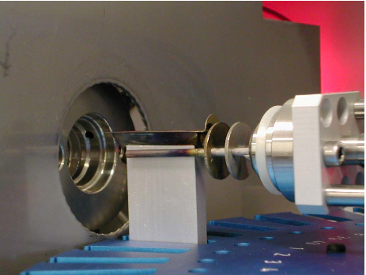
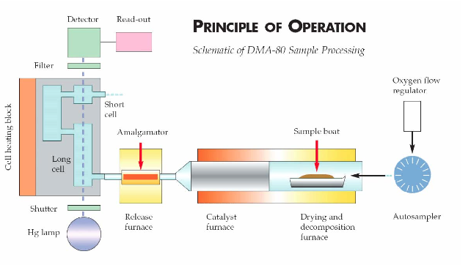
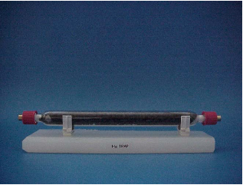
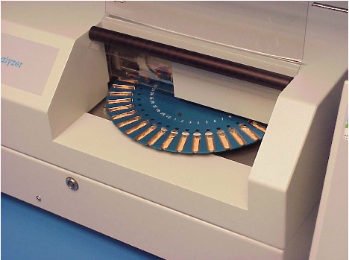
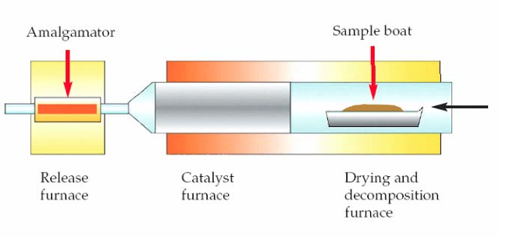

Slide 53
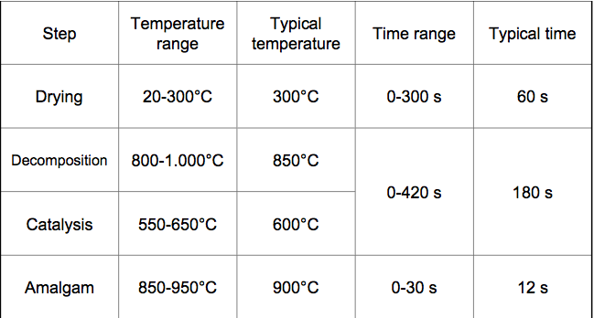

Slide 54
DMA cont.
Due cuvette sono allineate con un piccolo contenitore di raccolta fra di esse dove una lampada a Hg è posizionata alla fine delle celle ed emette un radiazione monocromatica che viene assorbita da Hg⁰
L’assorbimento atomico è misurato dallo spettrometro ed è direttamente correlato alla concentrazione
Viene integrata la superficie del picco di ABS e tramite un software al quale era stato impostato il peso iniziale del campione, esprime la concentrazione di Hg come ppb.

Slide 55
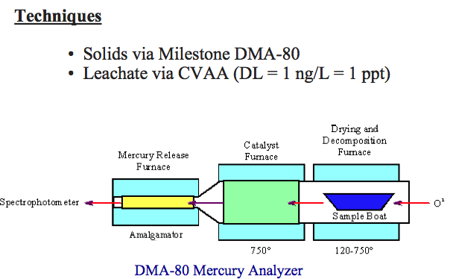

Slide 56
Generatore di Idruri
Aggiunta di NaBH₄ per formare idruri
Si usa per As, Se, Te, Sb, Bi, Sn, Ge.
L’idruro è decomposto in atomi in fiamma o in una cella di qz. riscaldata (heated quartz cell).
LOD circa 0.1 – 1 ppb – simile al AAS-GF

Slide 59
Vantaggi
Alcuni degli elementi che formano idruri hanno linee a lunghezze d’onda corte (e.g. As e Se < 200 nm)
A queste lunghezze d’onda, le fiamme convenzionali assorbono molta radiazione.
Fluttuazione della fiamma → Segnale rumoroso
Le fiamme a diffusione (bassa T °C) usate per decomporre gli idruri sono trasparenti a corte lunghezze d’onda.
Le celle di qz. riscaldate sono ancora migliori.

Slide 62
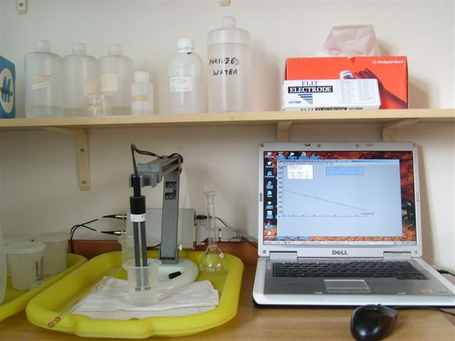
NH₄ - F
Potenziometria
- Basato su misure statiche (0 corrente)
- Usato per concentrazioni di analiti
Viene misurato il potenziale fra due elettrodi
La risposta è specifica per ogni analita
- Misura l’attività di uno ione (NO CHIMICA REDOX)
Applicazioni
- Monitoraggio ambientale
- Clinica diagnostica (test del sangue, presenza di elettroliti)
- Controllo dei processi di reazione

Slide 63
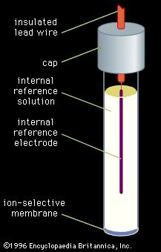
Elettrodi a membrana o iono-selettivi (ISE)
Gli elettrodi a membrana rispondono selettivamente ad una sola specie in soluzione. Sono costituiti da una sottile membrana che separa la soluzione contenente il campione che si vuole determinare dalla soluzione interna contenente lo stesso ione ad una attività definita e costante. La differenza di potenziale attraverso la membrana dipende dalla differenza di attività dello ione nella soluzione interna di riferimento e nel campione.

Slide 64
ION-SELECTIVE ELECTRODES (ISE)
- Risponde preferenzialmente ad uno ione in soluzione
Internal reference
electrode
Internal (filling)
solution
Ion-selective membrane

Slide 65
ION-SELECTIVE ELECTRODES (ISE)
- [C⁺] nell’elettrodo ≠ [C⁺] esterno all’elettrodo
- Quindi, differenza di potenziale attraverso la membrana
Generalmente (a 25 ºC)
- Un cambio nell’attività di 10-volte implica una variazione di 59/z_{i} mV in E
- z_{i} è la carica dello ione selettivo (negativa per gli anioni)
- z_{i} = +1 per K⁺, z_{i} = +2 per Ca²⁺, z_{i} = -2 per CO₃²⁻

